Slide 1
POLÍCIA
MILITAR
DE MINAS GERAIS
20º BPM
ORIENTAÇÕES PARA PREVENÇÃO AO USO de DROGAS
SGT RIBEIRO

Slide 2

PRECEITO CONSTITUCIONAL
Constituição Federal do Brasil - 1988
“Art. 144. A Segurança Pública, dever do Estado, direito e responsabilidade de todos, é exercida para a preservação da ordem pública e da incolumidade das pessoas e do patrimônio,...”

Slide 3

PREVENÇÃO
“É O CONJUNTO DE MEDIDAS LEGAIS E PRÁTICAS, TOMADAS PELA SOCIEDADE COM FIM ESPECÍFICO DE EVITAR QUE SEUS MEMBROS USEM DROGAS E DELAS FIQUEM DEPENDENTES”
“O COMBATE ÀS DROGAS DEVE COMEÇAR NO SEIO DA FAMÍLIA, POSTERIORMENTE NO CERNE ESCOLAR, DEVENDO OCORRER TAMBÉM PARTICIPAÇÃO DE ENTIDADES, CLUBES, DE PESSOAS, OU SEJA TODOS OS SEGMENTOS DA SOCIEDADE.”

Slide 4
DROGA
“ É toda SUBSTÂNCIA ou PRODUTO que ADMINISTRADO ao ORGANISMO VIVO, produz MODIFICAÇÕES/ ALTERAÇÕES em uma ou mais de suas FUNCÕES ORGÂNICAS quando absorvidas pelo mesmo ser.” OMS
“ Narcótico: Substância que produz sono e estupor e que ao mesmo tempo alivia a dor”
“ Entorpecente: substância que produz torpor.”

Slide 5
DEPENDÊNCIA
DEPENDÊNCIA FÍSICA:
Estado no qual o organismo se ajusta à presença de uma droga.”
DEPENDÊNCIA PSICOLÓGICA:
“Preocupação mental e emocional devida aos efeitos da droga. É a compulsão, a fissura.”
SÍNDROME DE ABSTINÊNCIA:
Estado doentio de uma pessoa, caracterizado pelo conjunto de sinais e sintomas que são produzidos pela ausência da droga no organismo

Slide 6
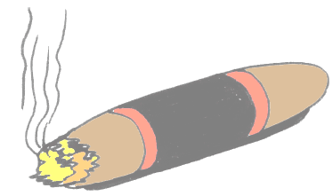
DROGAS
LÍCITAS:
Substâncias que, embora causem dependência, são vendidas, normalmente, com consumo aceito e controlado.
Porta de entrada para outras drogas
- Tabaco (Cigarro);
- Álcool;
- Remédios (farmácias);
- Inalantes.

Slide 7

ILÍCITAS
São aquelas drogas proibidas.
- VENDA e USO.
- Maconha – O seu nome científico “Canabis Sativa”, a principal forma de uso é através do cigarro, que quando aceso libera a fumaça , a qual é constituída por mais de 400 substância, sendo 61 delas os canabinóides, dentre eles em especial THC (Tetra hidrocannabinol) uma das principais responsáveis pelas alterações do sistema nervo central.

Slide 8
EFEITOS DA MACONHA
Aumenta a freqüência cardíaca;
Causa diminuição da saliva, boca seca;
Dificulta a atenção e concentração, memória;
Poderá produzir ilusões e alucinações;
Fraqueza muscular, fadiga;
A maconha poderá desenvolver ginicomástica;
Altera o desenvolvimento sexual;
Congestão das conjuntivas (olhos vermelhos);
É cancerígeno.

Slide 9
COCAÍNA E CRAK
É um potente estimulante do SNC (Sistema Nervoso Central), fazendo o cérebro trabalhar mais acelerado, produzindo estados de excitação, sendo extraído da folha da coca. Principais forma de uso: Injetada, Aspirada e Fumada. O Crack é a cocaína, pois, faz parte do processo de refinação do pó, ficando pedaços endurecidos da pasta da coca, sendo desta forma fumado, o que potencializa seus efeitos sendo mais acentuado a dependência. Num primeiro instante a cocaína causa prazer, porém, ela retira mais que o dobro em prejuízo como depressão, (visões bizarras, sensações de estar sempre sendo perseguido).

Slide 10
ÊXTASE
Também conhecido como Estasy. Tem a sua origem em 1912 nos laboratórios Merck, na Alemanha, como um anorexígeno (remédio para emagrecer), mas teve o seu grande impulso nos anos 80 em especial nas danceterias. Forma de utilização – comprimido. Alguns jovens os quais arriscam com o êxtase, numa noite de inteira de dança pode ter: elevação de humor, bem estar, náusea, taquicardia, suor intenso, podendo desidratar, bruxismo, lesões musculares. A droga também é conhecida como droga do amor, pois, aumenta o desejo sexual, entretanto diminui a eficácia do ato sexual. O êxtase é uma droga semelhante quimicamente ao LSD (droga alucinógena) e à anfetamina (droga estimulante), ou seja, reuniu em uma única droga as duas propriedades.

Slide 11
HEROÍNA
A heroína e um derivado do ópio sintetizada da morfina, e teve a sua origem no de 1874. Apresenta-se geralmente, sob forma de pó branco cristalino ou grãos muito finos. É mais poderosa que o ópio e a sua dependência é extremamente rápida. Riscos: forte dependência física e psíquica, indução a tolerância; fraqueza física, perda de ânimo, diminuição da sede, fome, confusão mental, alucinações, náusea, insônia, dores generalizadas, diminuição da disposição sexual, overdose e morte.

Slide 12
LSD
A denominação dessa droga é dietilamida do ácido lisérgico, um poderoso sintético químico. O LSD foi sintetizado em 1938, reconhecido como alucinógeno em 1943 e popularmente em 1963. Geralmente é encontrado sob a forma de quadrados de gelatina ou pequenos pedaços de papel onde é aplicado a droga ou sob a forma de pequeníssimos comprimidos cilíndricos (micropontos). A droga produz psicoses e o usuário pode, durante a “viagem”tornar-se agressivo, praticar qualquer ação que vier a mente, até mesmo praticar suicídio.

Slide 13
OUTRA DROGAS
Tranqüilizantes;
Inalantes ou solventes (cheirinho do loló), esmaltes, removedores, thinner, vernizes, laça perfumes, cola de sapateiro, etc.
Ópio;
Anfetaminas (drogas estimulantes);
Morfina.

Slide 14
TIPOS DE USUÁRIOS
Usam drogas vez ou outra;
Associada a outras drogas.
ESPORÁDICO
Usam drogas em algumas ocasiões;
Associada a outras drogas.
OCASIONAL
RECUPERAÇÃO
Usam drogas sempre;
Associação ou não com outras drogas.
HABITUAL
Usam drogas freqüente-mente/diariamente;
Sem associação com outras drogas.
DEPENDENTE

Slide 15

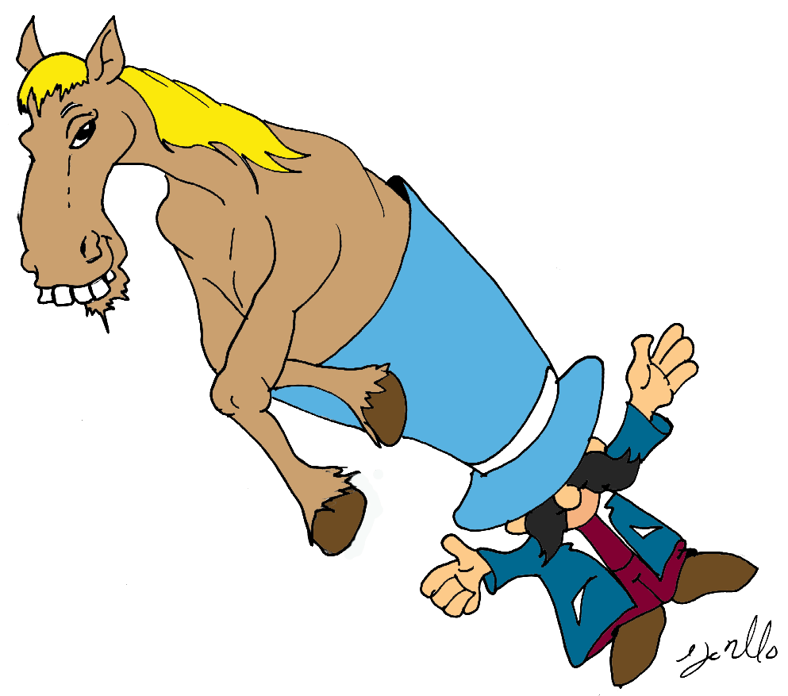
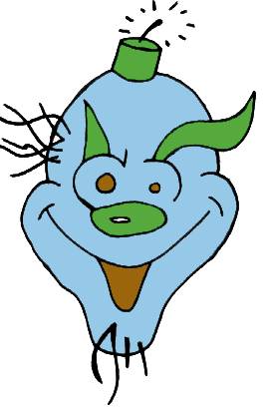
PERIGO DO USO DAS DROGAS
Ação prazerosa;
Auto-administração;
Impedimento temporário das funções do cérebro;
Tolerância;
Crise ou Síndrome de Abstinência;

Slide 16


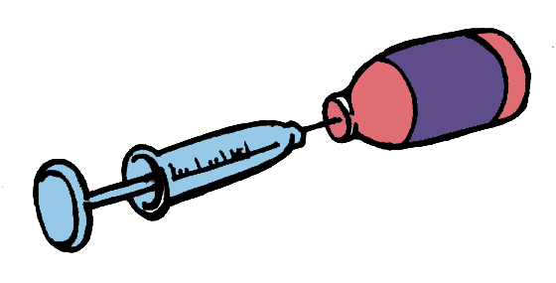
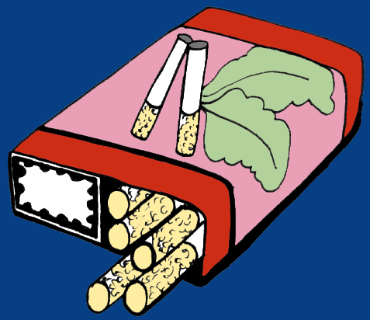

INÍCIO NAS DROGAS?
Qual o momento?
FALTA: FAMÍLIA,AMOR, FÉ, ESCOLA, ETC
SOFRIMENTO
IMPOTÊNCIA
PROBLEMA
DOR
DROGA
FÍSICA
MORAL
SOCIAL
ESPIRITUAL
ECONÔMICA;
SENTIMENTAL
ANESTESIA
ONIPOTÊNCIA

Slide 17
INFLUÊNCIA DAS DROGAS NO COMPORTAMENTO
Mediadores químicos: Serotonina, Adrenalina, Dopamina.
PESSOANORMAL
mensagem
Mensagem
NORMAL
mensagem
LIVRE DAS DROGAS
NEURÔNIOS

Slide 18
INFLUÊNCIA DAS DROGAS NO COMPORTAMENTO
Mediadores químicos: Serotonina, Adrenalina, Dopamina.
PESSOAAPÁTICA
AGITADA
DESINIBIDA
AGRESSIVA
mensagem
Mensagem alterada
mensagem
AÇÃO DAS DROGAS
NEURÔNIOS
ESTIMULANTES

Slide 19
INFLUÊNCIA DAS DROGAS NO COMPORTAMENTO
Mediadores químicos: Serotonina, Adrenalina, Dopamina.
PESSOAAGITADA
mensagem
Mensagem alterada
CALMA
APATIA
mensagem
AÇÃO DAS DROGAS
NEURÔNIOS
DEPRESSIVAS

Slide 20
INFLUÊNCIA DAS DROGAS NO COMPORTAMENTO
Os usuários, procuram nas drogas, um auxílio para resolverem seus problemas de desajustes sociais, econômicos, sentimentais, etc.
A iniciação no mundo das drogas, ocorre com grande freqüência na adolescência:
- Idade de auto-afirmação;
- Idade de auto-suficiência, etc..

Slide 21
PRINCIPAIS RAZÕES PARA O INÍCIO AO USO DAS DROGAS
Curiosidade
Hereditariedade
Desinformação
Depressão
Contestação
Descrença
Prazer imediato
Insatisfação
Perigo/Desafio
Solidão
Aceitação
Auto destruição
Pressão/Grupo
Rejeição
Insegurança
Personalidade

Slide 22
ALERTA
Principais mudanças no comportamento de quem começa a usar drogas:
- Mudança brusca de suas atitudes;
- Insônia rebelde;
- Irritabilidade;
- Inquietação motora;
- Depressão – Estado de angústia sem causa aparente;
- Queda rendimento escolar;
- Isolamento;
- Mudanças de hábitos;

Slide 23
ALERTA
Principais mudanças no comportamento de quem começa a usar drogas:
- Materiais estranhos (comprimidos, seringas, etc);
- Desaparecimentos de objetos de valor, dinheiros;
- Más companhias;
- Fuga dos momentos de convivência familiar;
- Gastos abusivos;
- Inversão do ciclo do sono;
- Emagrecimento rápido;
- Mentiras;
- Ausências prolongadas de casa;

Slide 24
REGRAS BÁSICAS SOBRE AS DROGAS
- Todo viciado um dia foi experimentador;
- Odeie a droga, mas ame o drogado;
- Denuncie o traficante, antes que ele adote o seu filho;
- O caminho das drogas é uma via de mão única, portanto não pense que vai voltar facilmente;
- A vida só dá uma safra, não faça sofrer quem te ama;
- AS DROGAS NÃO DISCRIMINAM NINGUÉM.
- Previna sempre para não reprimir nunca.

Slide 25
COMO LIDAR COM O DROGADO
- Estabeleça uma relação de confiança;
Nunca pergunte de quem ou onde comprou;
Pergunte: “Qual droga usa ?” e “Há quanto tempo usa ?” ;
Procure descobrir o motivo que o levou a usar;
Não o trate como um criminoso e sim como um doente;
Descubra e valorize suas qualidades;
O melhor remédio que existe é o AMOR.

Slide 26
ORIENTAÇÕES
- Oriente seu filho, desde pequenino, no seio de seu lar;
- Cuidado com estranhos (Porta de Escolas);
- Tenha ambiente familiar estável;
- Converse com franqueza com sua família;
- Estimule e pratique esportes;
- Conheça o ambiente que você (filho) freqüenta;
- Dê exemplo;
- Acompanhe a vida escolar;
- Conheça os amigos (companhia).

Slide 27
COMO DEVO SER?
- Amar a família;
Ter fé;
Ter bons amigos;
Praticar esportes;
Estudar;
Ser positivo;
Ter personalidade: saber dizer não.

Slide 28
COMO VENCER AS DROGAS
FÉ
ESCOLA
FAMÍLIA

Slide 29
SOLUÇÃO
SÓ EXISTE UMA ÚNICA SOLUÇÃO: EDUCAÇÃO.

